Slide 1
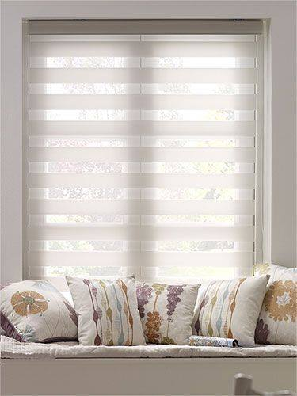
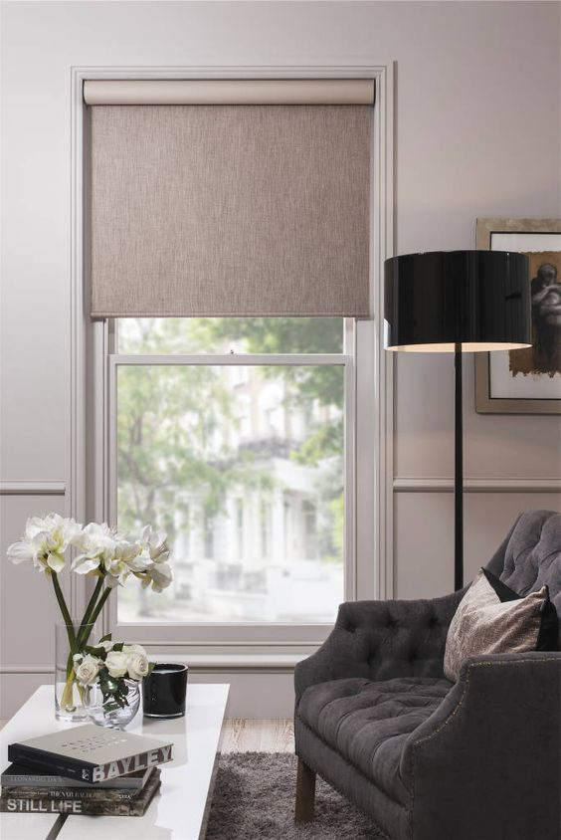
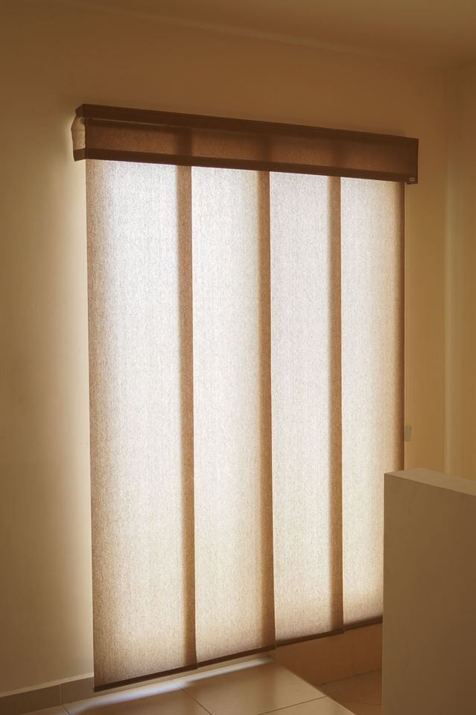
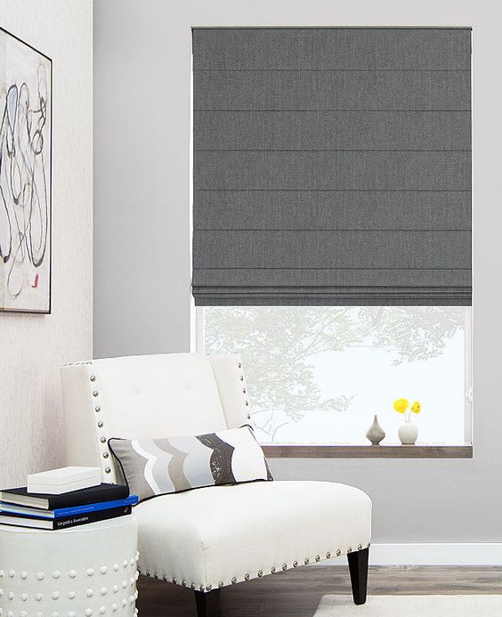
PERSIANAS

Slide 2
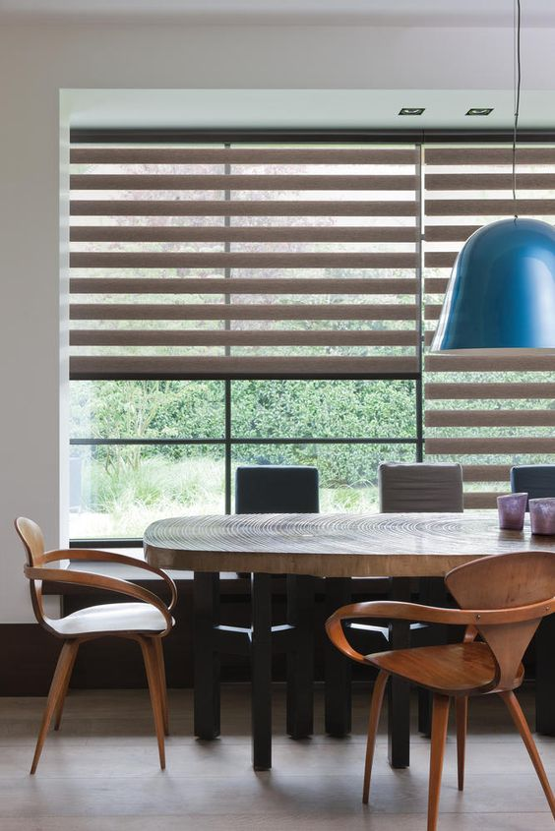
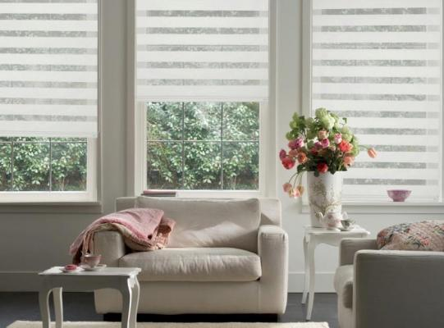
PERSIANAS – SHEER ELEGANCE
Nuestras persianas Sheer Elegance le dara un toque de modernidad a tu espacio, con una gran gama de colores y telas personalize tu espacio, asi mismo controla la entrada de luz.

Slide 3
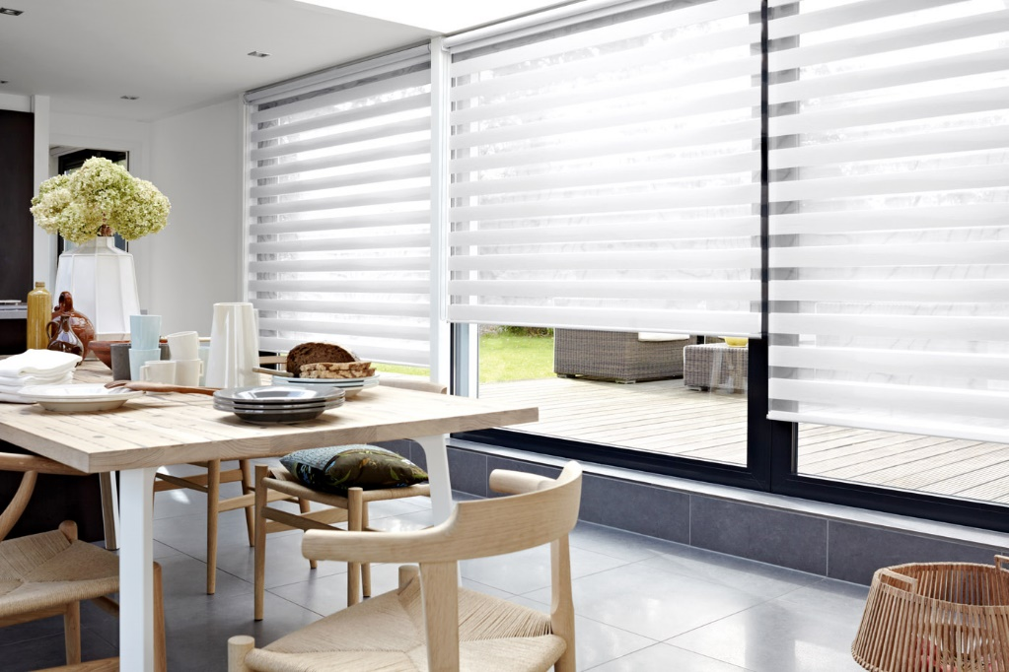
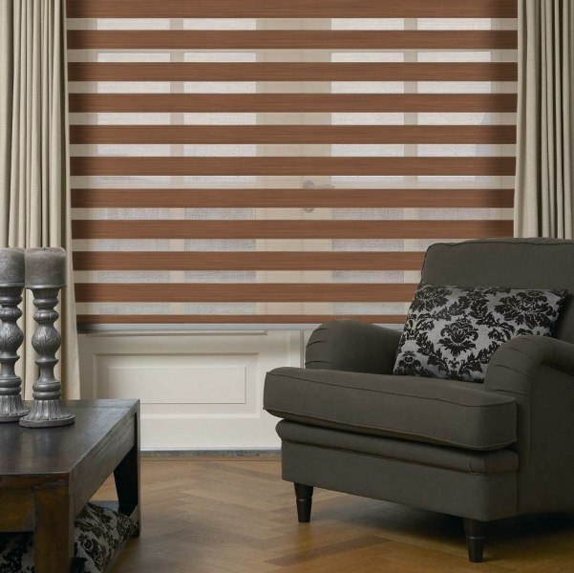
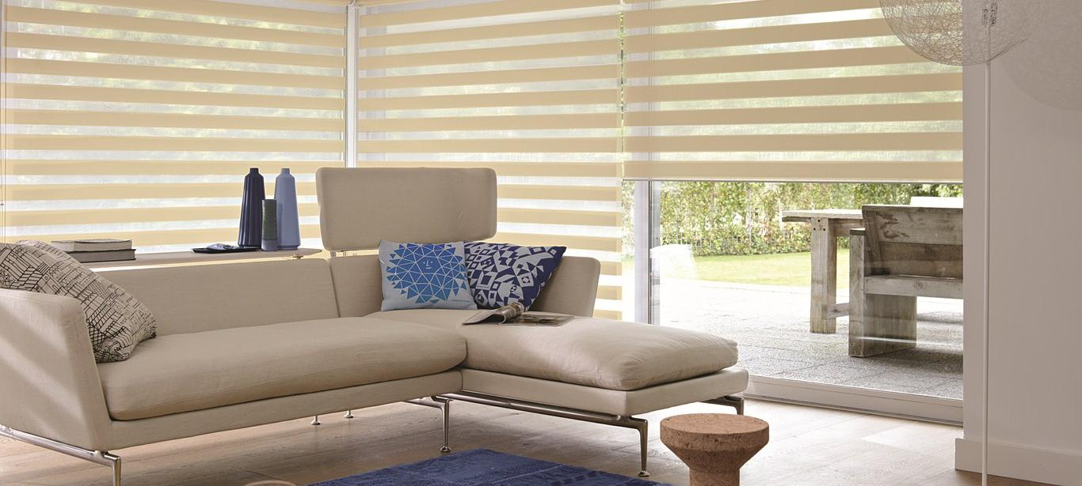

Slide 4
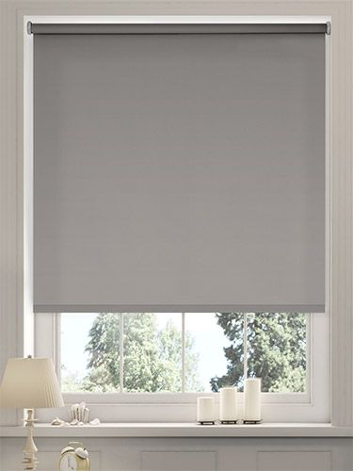
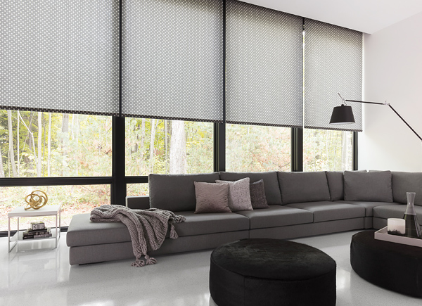
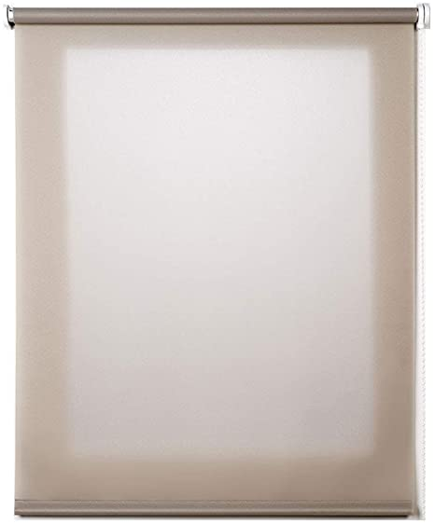
PERSIANAS – ENROLLABLE
Nuestras persianas Enrollables te ayudaran a darle a tu espacio ese ambiente de calidez que buscas, asi mismo la elegancia y el diseño en tus espacios. Este modelo te ayudaran a controlar de gran manera la entrada de luz y el calor en tus espacios

Slide 5
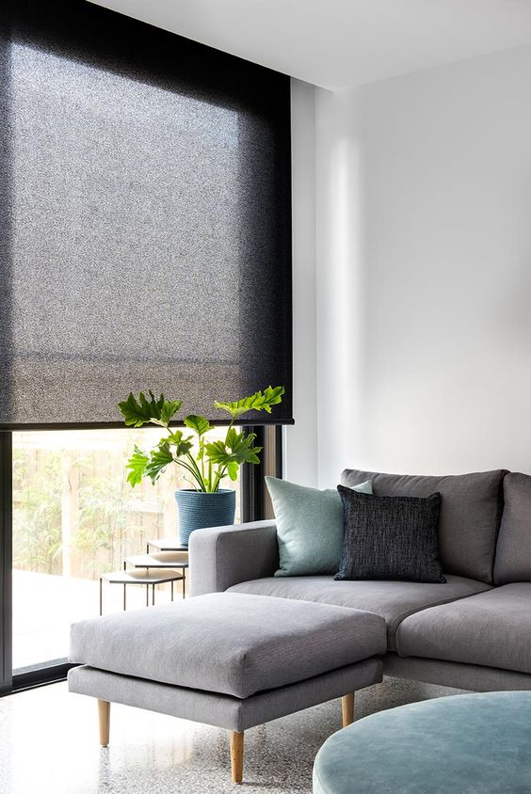
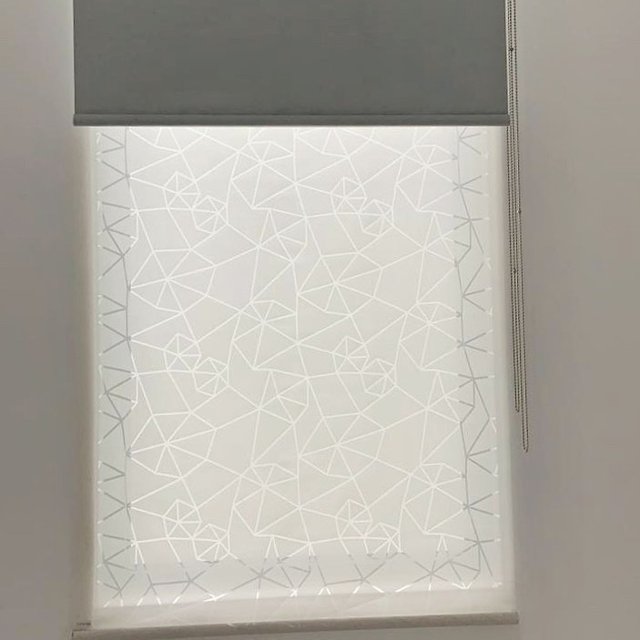
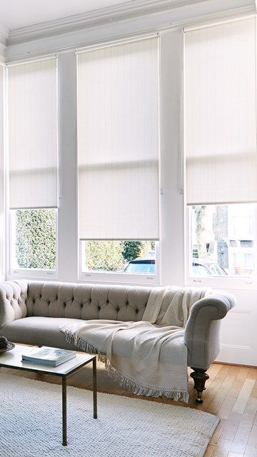

Slide 6
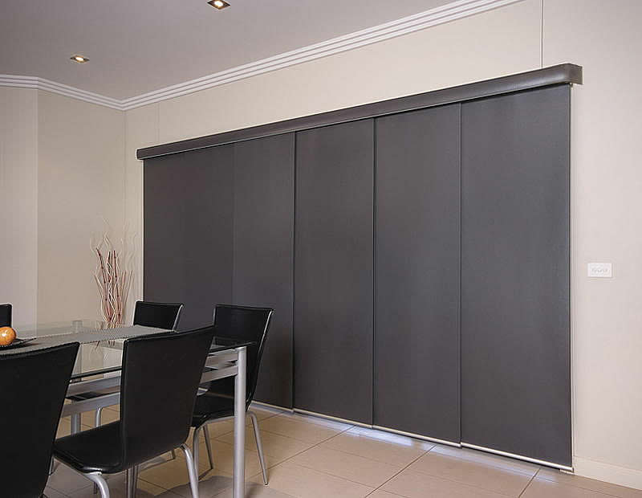
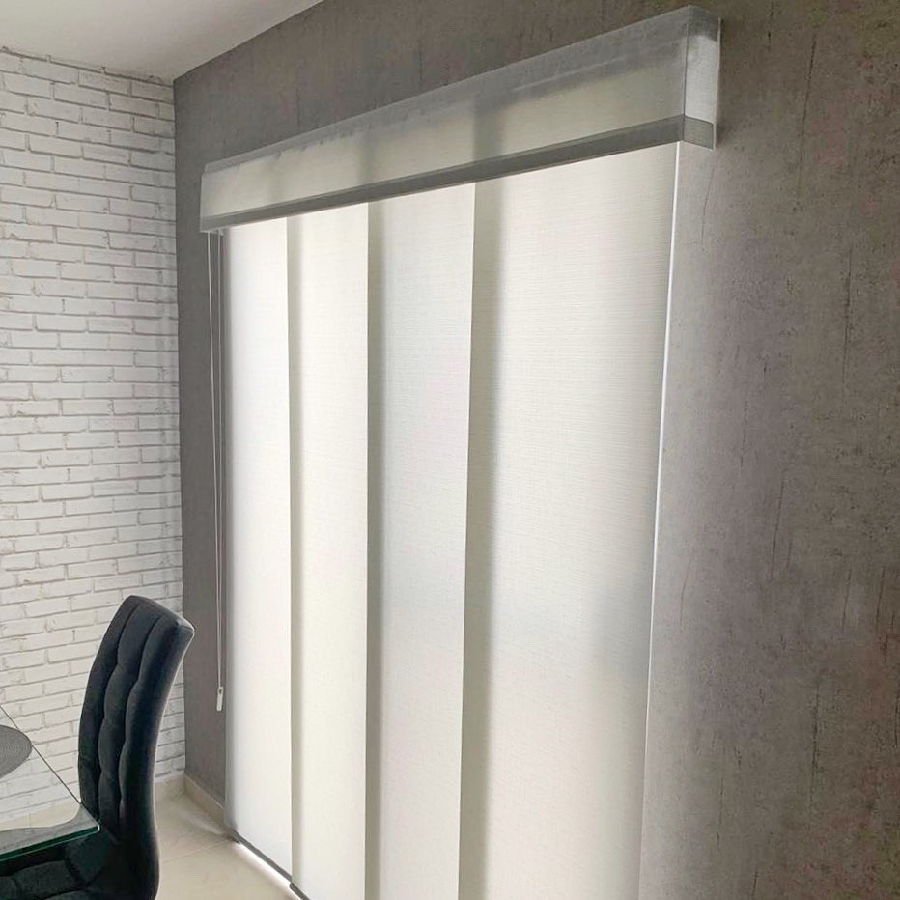
PERSIANAS – PANEL JAPONES
Buscas algo que se puede acoplar a tus puertas corredizas? La persianas de panel Panel japones es la solucion y nuestras persianas te ayudaran a una mayor maniobra para tus puertas, con las diferentes telas que tenemos para ti le daran a tu espacio un toque muy diferente.

Slide 7
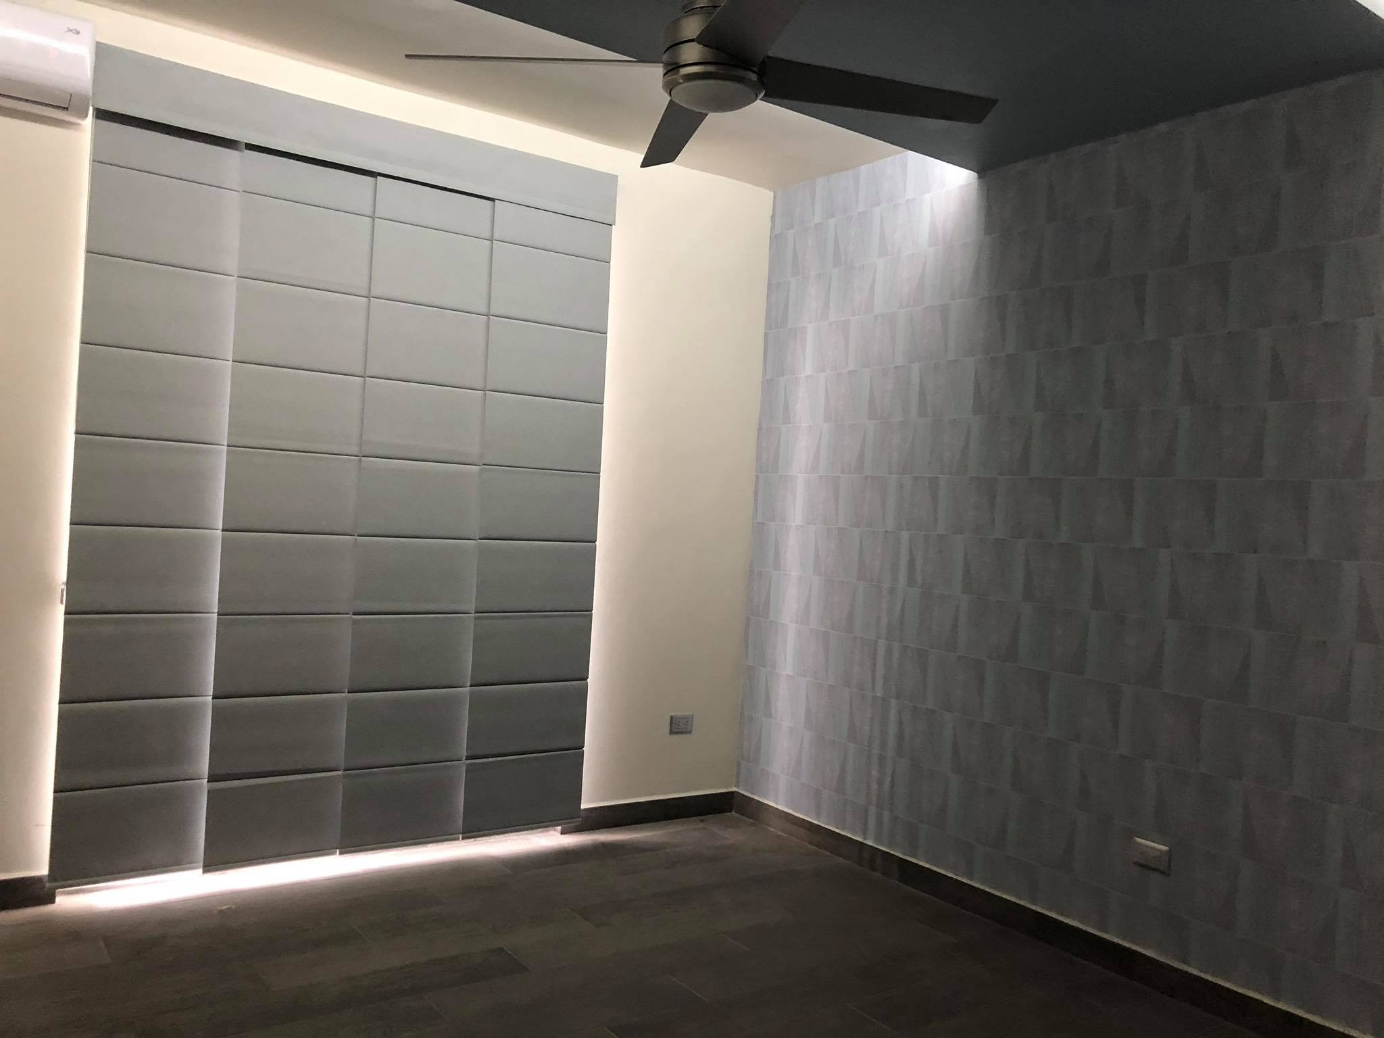

Slide 8
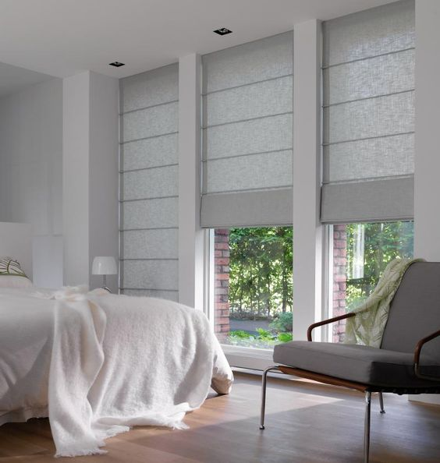
PERSIANAS – ROMANA
LAS PERSIANAS ROMANAS LE DARA UN TOQUE DE ELEGANCIA A TU ESPACIO, ESTE ESTILO UNAS DE LAS CLASICAS QUE NO PASAN DE MODA. TENEMOS UNA GRAN VARIEDAD DE TELAS Y TEXTURAS DONDE PODRAS CREAR LA PERSIANA QUE SE ACOPLE MEJOR A TU ESPACIO

Slide 9
